Slide 1
Desafío API Mutantes
Taller de Programación Avanzada – UTN FRM

Slide 2
Algoritmo de detección
Basado en expresión regular
Se puede cambiar fácilmente
Reduce las líneas de código
Se mejora la performance reutilizando el Pattern
Pattern pattern = Pattern.compile("([A,T,C,G])\\1{3}");
for (String row : dna) { matcher = pattern.matcher(row); if (matcher.find()) { mutantSequences++; if (matcher.find() || mutantSequences >= 2) { return true; } } }

Slide 3
Validadores
Rechazan las peticiones inválidas antes de ser analizadas
Ahorran tiempo de ejecución
La consigna especifica matrices n*n y 4 bases, solo acepta peticiones que cumplan esos requisitos
// Detecta las matrices que no son cuadradas if (Arrays.stream(dna).filter(x -> (x.length() != dna.length)).count() != 0)
return false; // Detecta las cadenas que tiene caracteres no válidos if (Arrays.stream(dna) .filter(x -> (x.replaceAll("[ATCG]", "").length() != 0)) .count() != 0) return false;

Slide 4

Base de datos
Se utiliza la BD Redis
Base de datos en memoria, clave-valor
Tanto la clave como valor puede pesar hasta 512MB
Se guardan las bases del ADN sin otros símbolos
Pequeño tamaño
Buena performance
Similar a un caché

Slide 5
Deploy
La API y la BD se encuentran deployadas en Heroku
https://mutantes-api-tpa.herokuapp.com
Repositorio:
https://github.com/agustin-bit/mutantes-api-tpa

Slide 6
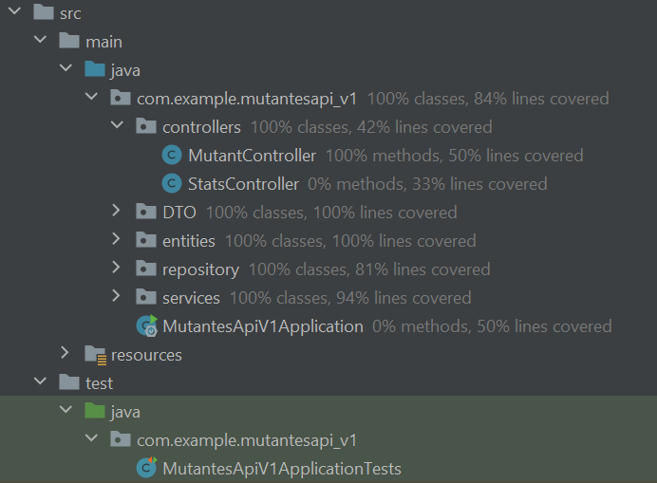
Tests unitarios

Slide 7
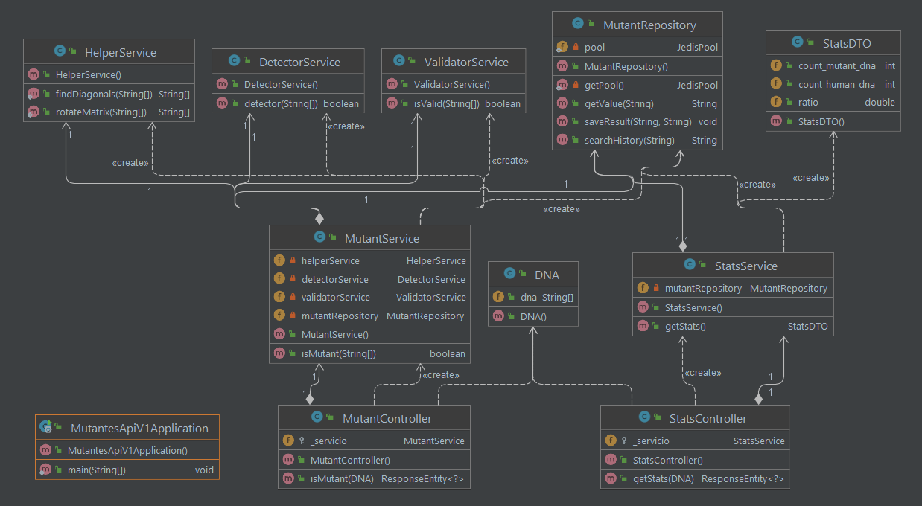
Diagrama de clases

Slide 8
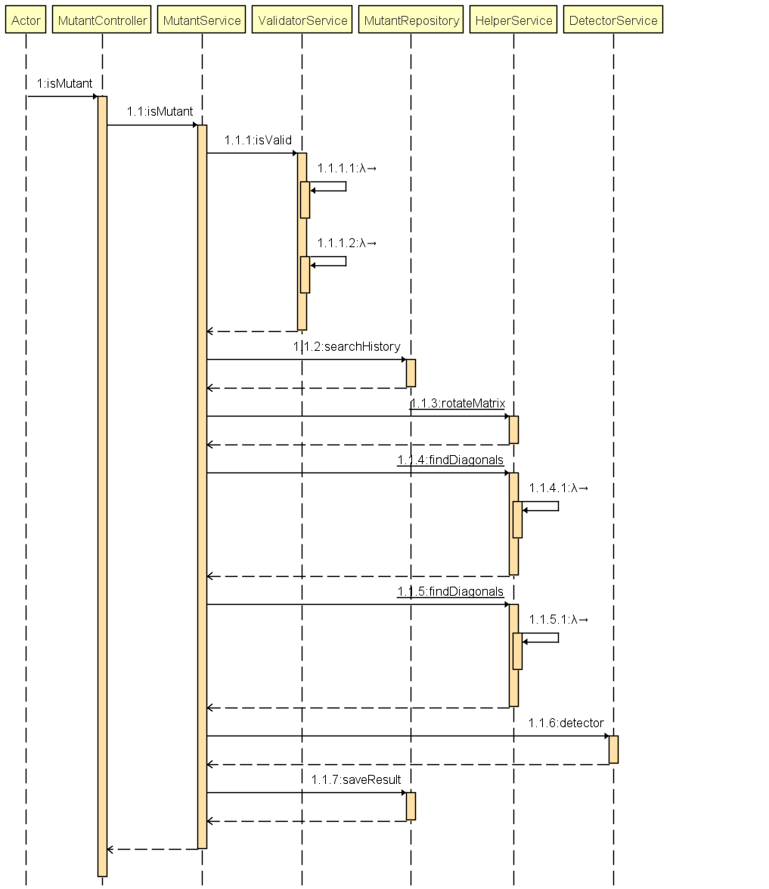

Slide 9
Puntos a destacar
Redis en lugar de MySQL u otra BD relacional, para mejorar la performance
Validadores para descartar consultas erróneas
Uso de stream y regex para reducir líneas de código
Acciones atómicas para el cálculo de las estadísticas
Se puede obtener la matriz original con sqrt(lenght)

Slide 10
Ideas para mejorar
Usar hash en vez de las bases del ADN
Paralelizar el proceso
Mejorar la nomenclatura

